Slide 1

本当は去年の12月頃の おれが一番欲しかった 就活メモアプリ
石川璃空

Slide 2
はじめに
27卒の皆さん！
就活！！
楽しんでますか～～！！？！？！？！？

Slide 3
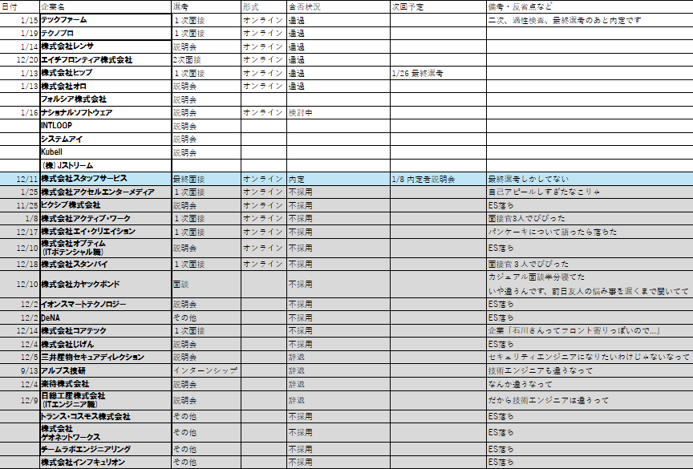
私はなんと・・・！
もうすぐ(2026年1月21日現在)
２０社落ちです！！！！！

Slide 4
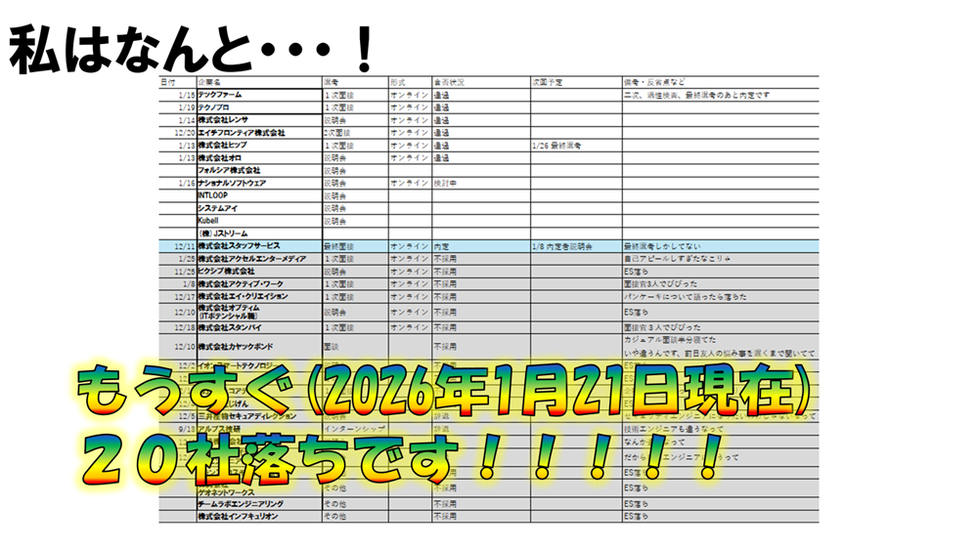
↑このExcelシート
まとめるの、大変では
ありませんでしたか？

Slide 5
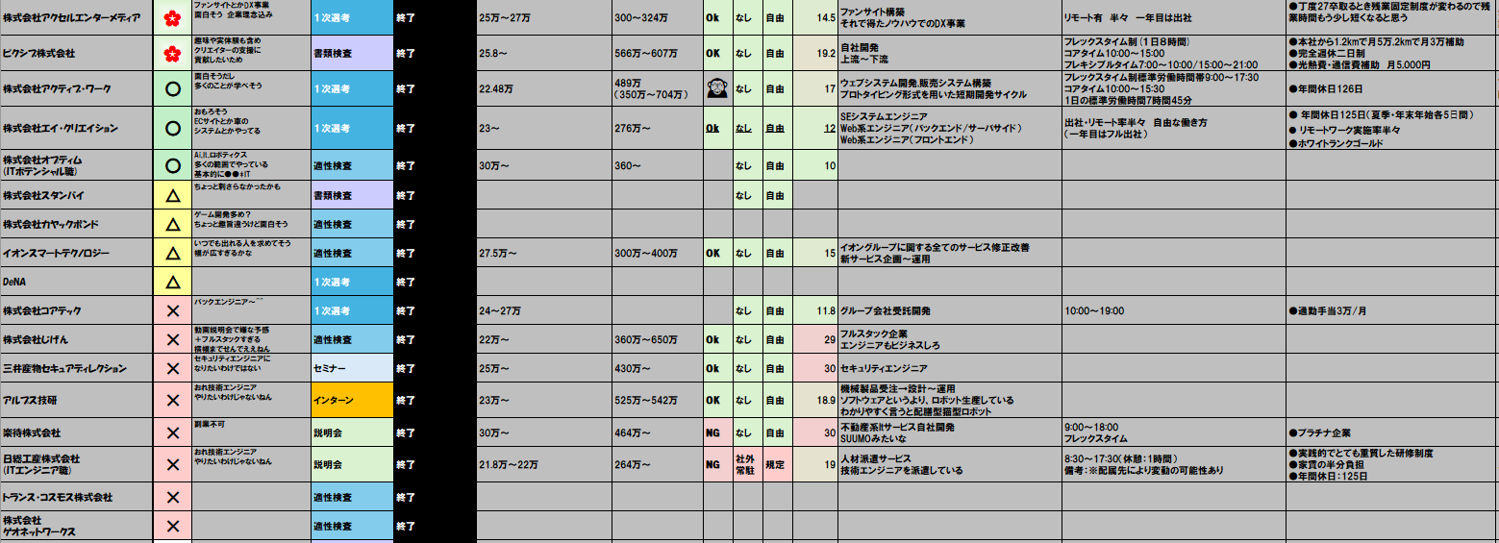
一応個人でも11月頃からExcelでまとめていた
理由：
１２月時点で既に20社程受けていたため

Slide 6
まとめてて気付いたこと①
まとめづらい
Tab押して列移動してEnterして行移動して Excelだから仕方ないんだけど打ちづらいし 間違って他のセルに上書きしちゃったりする
操作の容易性に欠ける

Slide 7
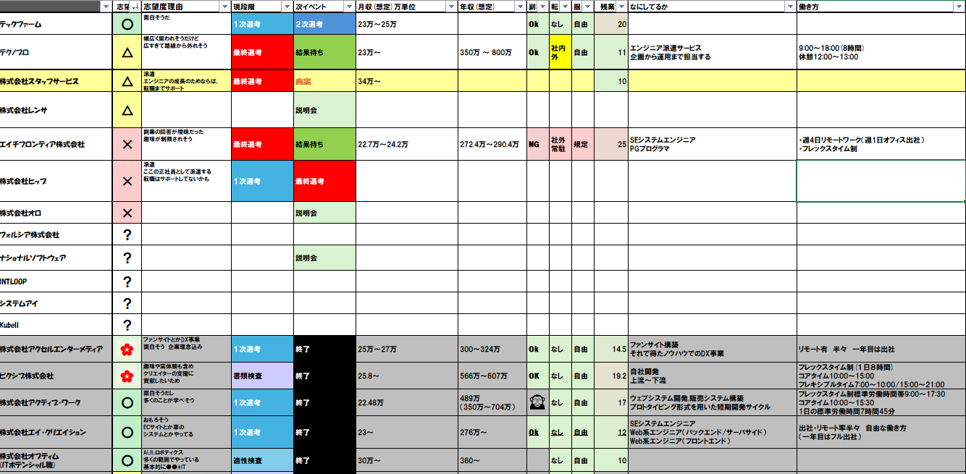
フォルシア(株)について
情報をまとめよう！！
正直目がチカチカしてきませんか？

Slide 8
まとめてて気付いたこと②
見づらい
どう見やすくしても 所詮Excel
全体の視認性に欠ける

Slide 9
実際に
やってみよう！
レベル☆～☆☆☆まで
制限時間１問5秒

Slide 10
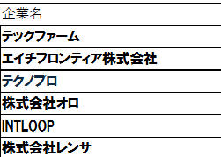
レベル：☆
テクノプロは
何行目？

Slide 11
レベル：☆ 答え
三行目のここ！
テクノプロは
何行目？
答え：
三行目

Slide 12
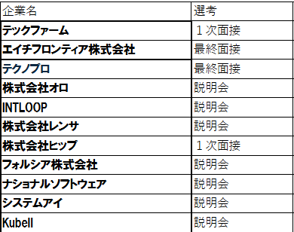
レベル：☆☆
(株)ヒップの
今の選考状況は
どれ？

Slide 13
レベル：☆☆ 答え
ヒップはこの行
(株)ヒップの
今の選考状況は
どれ？
答え：
1次面接

Slide 14
レベル：☆☆☆
(株)エイ・クリエイションの
備考・反省点記入欄に
書いてあるのは何？

Slide 15
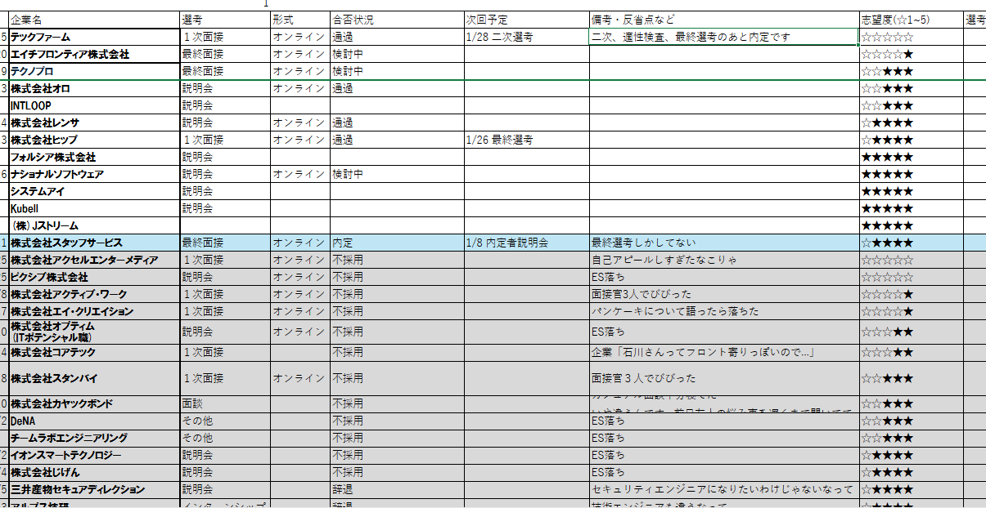
レベル：☆☆☆
終了！

Slide 16
レベル：☆☆☆ 答え
該当するのは
この行

Slide 17
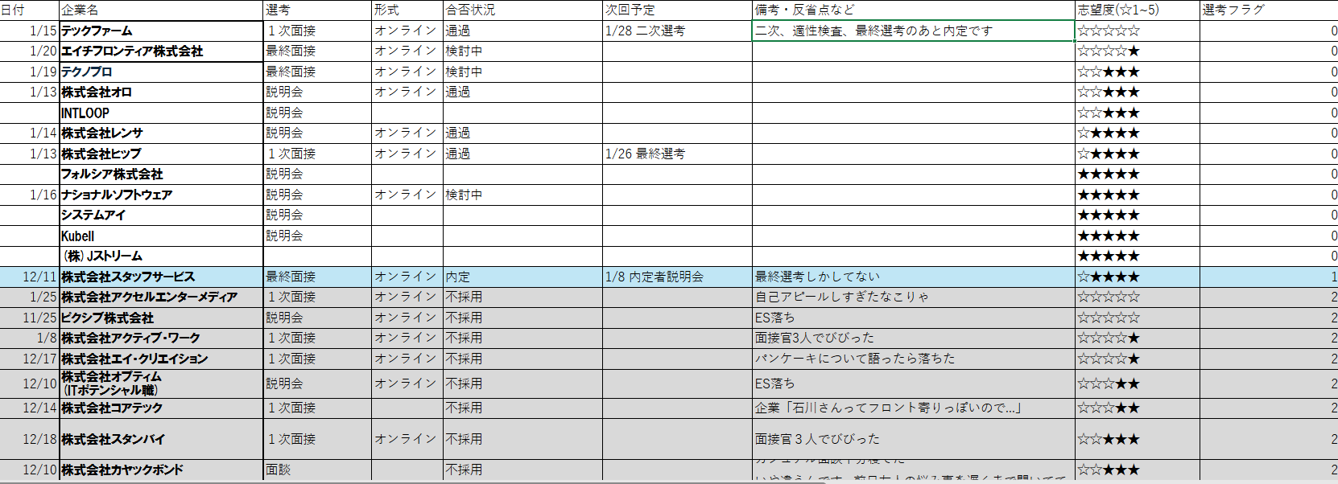
ここ
ここ
ちゃんと行別（企業別）で
パッと見れますか？

Slide 18

そこで
今回就活生に向けて
まとめやすく、
また見やすくしたアプリ
就活メモ

